Slide 1
Работу выполнила
ученица 9 А класса
МБОУ СОШ № 19
Алтынаманова Даяна

Slide 2
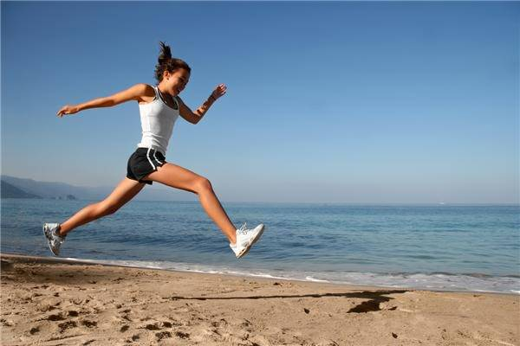
Извечный вопрос: что такое ЗОЖ?

Slide 3
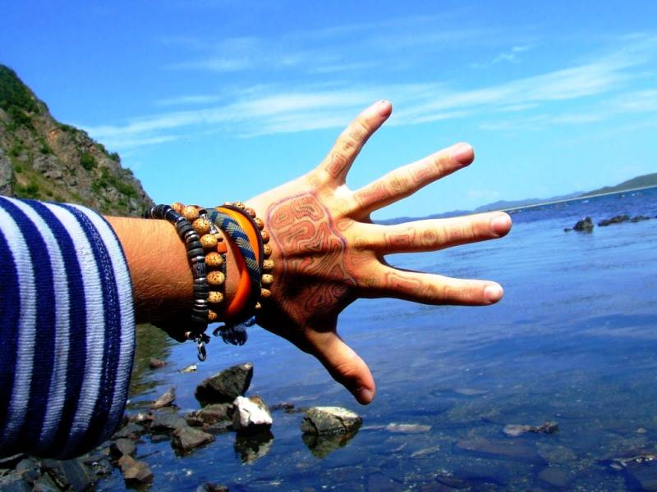
Ответ прост

Slide 4
Это спорт

Slide 5
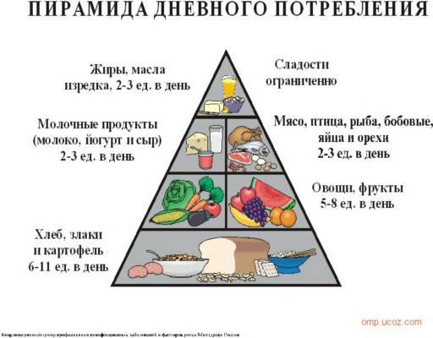
Это здоровое питание

Slide 6
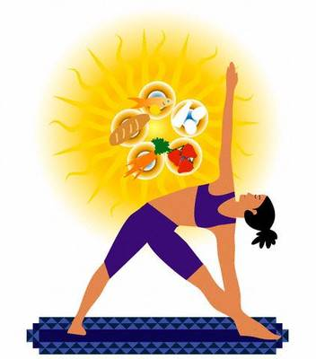
Это режим дня

Slide 7
Но самое главное

Slide 8
Это умение наслаждаться жизнью

Slide 9
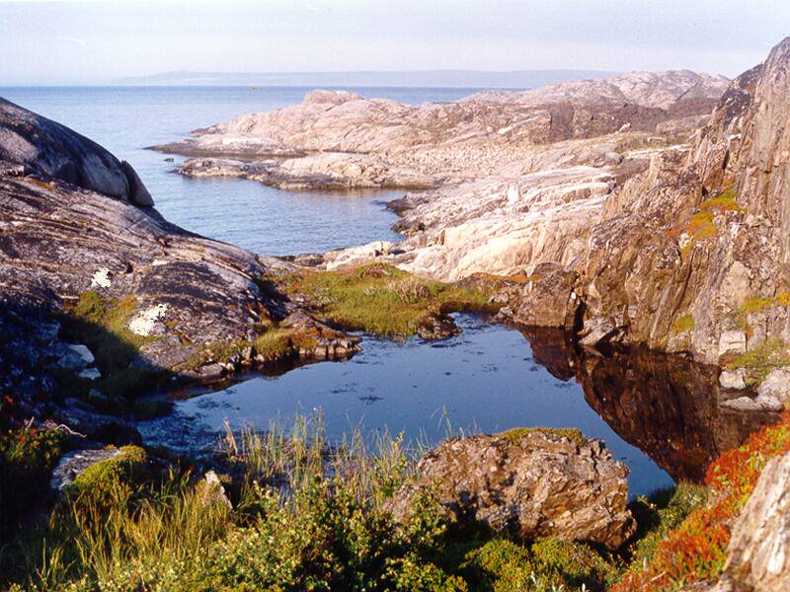
Ведь жизнь прекрасна,
представьте хоть на миг,
что негативные проявления
победили…
Мир окрасится в чёрный цвет.
Например:

Slide 11
А ведь жизнь так многоцветна

Slide 13
Не мучайся!
Выбирай жизнь!!!

Slide 14
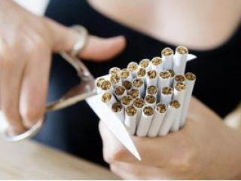
Каждый по своему начинает
жить по новому

Slide 15
А ведь это так просто,
жизнь сама помогает
тебе стать
здоровым и счастливым.
С чего начинается счастье?

Slide 16
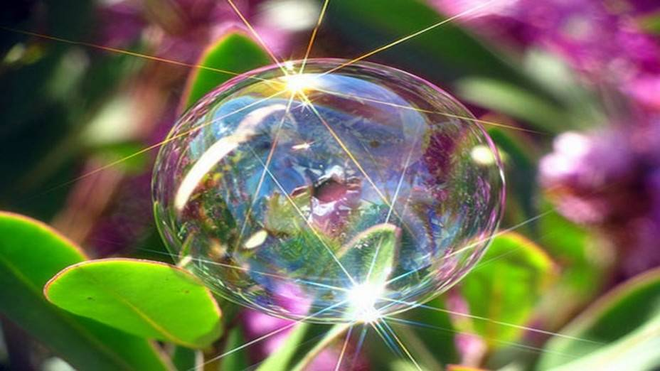
С первой росой

Slide 18
С новым днём

Slide 19
С первыми шагами

Slide 20
С маминой улыбки

Slide 21
С завтрака

Slide 22
С главной победы

Slide 23
С похвалы учителя

Slide 24
С хороших и верных товарищей

